Slide 1
教材版本：人教版八年级下册
录课单元：第六单元
第24课《唐诗二首》
执教教师：邓洪文

Slide 2
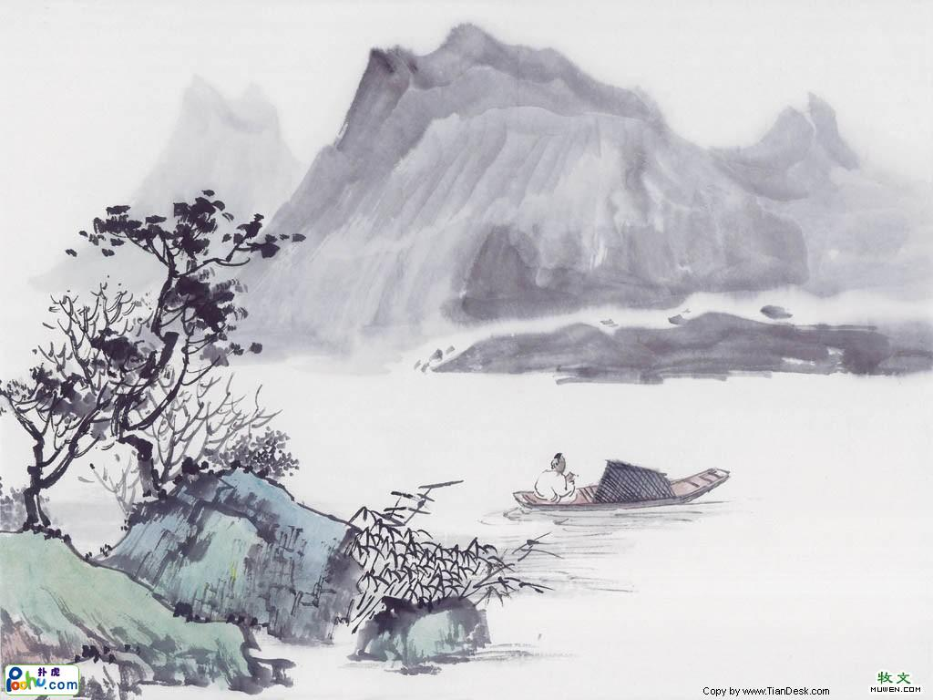
24 唐诗二首
卖炭翁

Slide 3
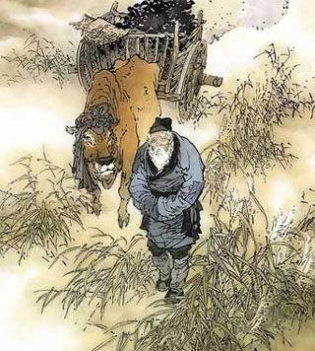
卖炭翁

Slide 4
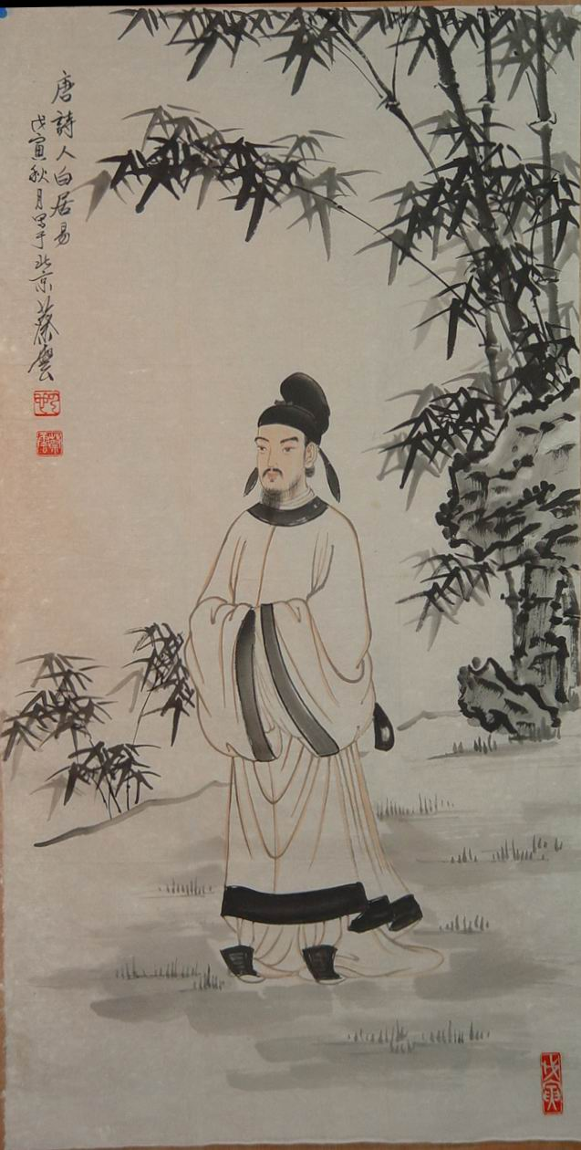
作者简介
白居易(772--846)，字乐天，自号香山居士，是杜甫之后，唐朝的又一杰出的现实主义诗人，是唐代诗人中作品最多的一个。

Slide 5
作者简介
他主张“文章合为时而著，诗歌合为事而作。”倡导了“新乐府运动”，他曾将自己的诗分为四类：讽喻、闲适、感伤、杂律。他的诗，语言通俗易懂，被称为“老妪能解”。
《卖炭翁》是一首叙事讽喻诗。

Slide 6
写作背景
这首诗是白居易《新乐府》五十首中的第三十二首，作于元和四年（809）。
题下自注：“苦宫市也”。
说明了诗的主旨：
一是指百姓苦于宫市的巧取豪夺；
二是指宦官的恶行，败坏了宫市之名，毁了皇家的声誉。
既为民生叫屈，又为皇上担忧。
“宫”指皇宫，“市”是买的意思。

Slide 7
写作背景
自唐德宗贞元（785—805）末年起，宫中日用所需，不再经官府承办，由太监直接向民间“采购”，谓之“宫市”，又称“白望”（言使人于市中左右望，白取其物）。太监常率爪牙在长安东市、西市和热闹街坊，以低价强购货物，甚至不给分文，还勒索进奉的“门户钱”及“脚价钱”，百姓深受其害。韩愈《顺宗实录》一语道破：“名为宫市，其实夺之。”

Slide 8
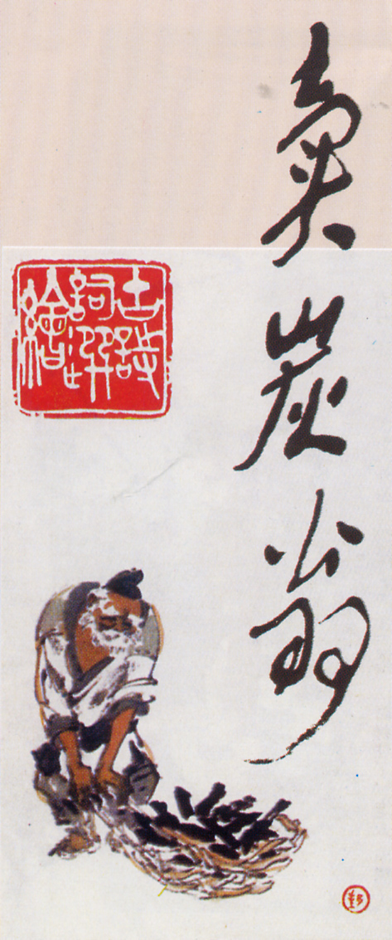
卖炭翁
[唐]白居易
卖炭翁， 伐薪烧炭南山中。 满面尘灰烟火色， 两鬓苍苍十指黑。 卖炭得钱何所营， 身上衣裳口中食。 可怜身上衣正单， 心忧炭贱愿天寒。 夜来城外一尺雪， 晓驾炭车辗冰辙。 牛困人饥日已高， 市南门外泥中歇。 翩翩两骑来是谁， 黄衣使者白衫儿。 手把文书口称敕， 回车叱牛牵向北。 一车炭，千余斤， 宫使驱将惜不得。 半匹红绡一丈绫， 系向牛头充炭直。

Slide 9
读准字音
zhé
鬓 辗 辙
骑 敕 叱
将 系
bìn
niǎn
jì
chì
chì
jiāng
jì

Slide 10
设疑自探 整体感知
1、诗歌出现了哪些人物？
2、诗歌主要讲了什么故事？
3、围绕炭可以分为哪几个层次？
卖炭翁和黄衣使者白衫儿（宫使）
一个卖炭翁辛苦烧的一车炭最终被宫使用半匹红绡一丈绫掠夺一空
烧炭——运炭——被夺炭

Slide 11
设疑自探 品读诗文
角度一：知道人物形象刻画方法
角度二：学会名句赏析
角度三：体会对比的写作手法
角度四：把握作者的情感
角度五：尝试归纳主旨

Slide 12
设疑自探 品读诗文
角度一：人物形象刻画方法
我设计的问题是：
1 ．诗中刻画了两组人物，请分别用一个词概括人物形象。
2．本诗中有哪几种人物描写方法，举出诗句进行说明？

Slide 13
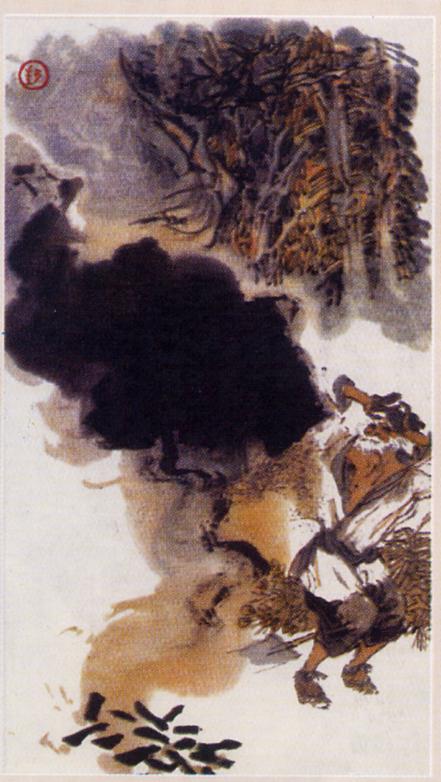
满面尘灰烟火色
两鬓苍苍十指黑
肖像描写
烧炭艰辛、生活困苦

Slide 14
卖炭得钱何所营？身上衣裳口中食。 可怜身上衣正单，心忧炭贱愿天寒。
肖像描写
心理描写
生活困苦、艰辛

Slide 15
驾
辗
夜来城外一尺雪，晓 炭车 冰辙。 牛困人饥日已高，市南门外泥中 。
歇
动作描写
运炭的艰难

Slide 16
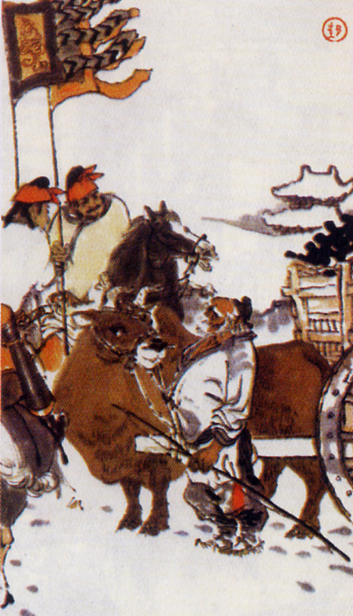
翩翩两骑来是谁？
黄衣使者白衫儿。
肖像描写
趾高气扬、得意忘形

Slide 17
手把文书口称敕，
回车叱牛牵向北。
动作描写
仗势凌人、蛮不讲理

Slide 18
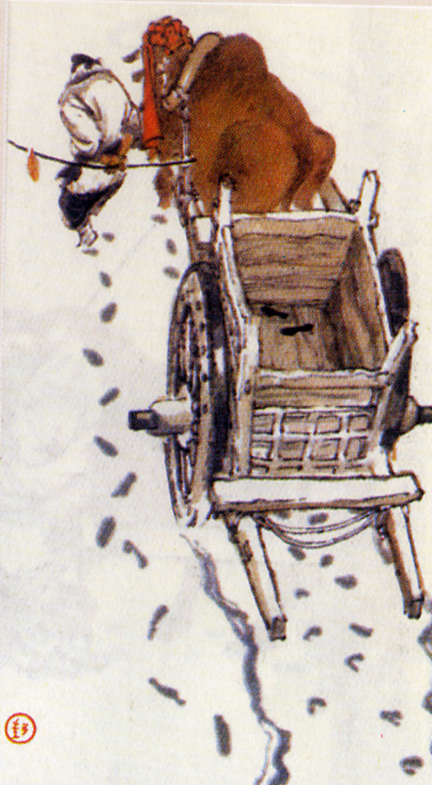
一车炭，千余斤，宫使驱将 。 半匹红绡一丈绫，系向牛头充炭直。
惜不得
心理描写
炭被掠夺，虽然舍不得，但无可奈何。

Slide 19
烧炭艰辛
卖炭翁
运炭艰难
（肖像、心理、动作描写）
炭被掠夺
生活困苦艰辛
对比
仗势凌人
蛮横冷酷
宫使
夺炭
（肖像、动作描写）

Slide 20
柳州市第八中学录制 2019年5月21日

Slide 21
教材版本：人教版八年级下册
录课单元：第六单元
第24课《唐诗二首》
执教教师：邓洪文

Slide 22
24 唐诗二首
卖炭翁

Slide 23
设疑自探 品读诗文
针对角度二：学会名句赏析
示例一：满面尘灰烟火色，两鬓苍苍十指黑
他满脸灰尘，完全是烟熏火燎的颜色；两鬓花白，十个指头就如乌炭一样黑。诗人用简练的笔触勾勒出人物外貌，抓住三个部位（脸、鬓、手）、三种颜色（脸是焦黄色，鬓发是灰白，十指是乌黑），形象地描绘出卖炭翁的生存状态：一是劳动的艰辛，一是年岁已老。后一句中，“苍苍”与“黑”形成鲜明对照。

Slide 24
设疑自探 品读诗文
针对角度二：学会名句赏析
示例二： 卖炭得钱何所营？身上衣裳口中食
卖了炭得到一点钱，拿来做什么用呢？只不过是为了身上的衣裳和口中的饭食。卖炭翁年老体衰，却仍不得不在深山从事繁重艰辛的体力劳动，究竟是为什么？这两句作了回答。这一问一答，让文章不显呆板，文势跌宕起伏。其贫困悲惨的境遇已经说明了生活的不幸，然而不幸还不止这些。因此，这又为下文作了铺垫。

Slide 25
设疑自探 品读诗文
针对角度二：学会名句赏析
示例三： 可怜身上衣正单，心忧炭贱愿天寒
可怜他身上的衣服破旧又单薄，但他却担心炭价太低，只盼望天气更加寒冷。“衣正单”，本该希望天暖，然而却“愿天寒”，只因为他把解决衣食问题的全部希望都寄托在“卖炭得钱”上。这两句写出了主人公艰难的处境和复杂矛盾的内心活动。“可怜”二字，倾注着诗人深深的同情，不平之感，自在不言之中。

Slide 26
设疑自探 品读诗文
针对角度三：对比的写作手法
我设计的问题是：
1文中多处运用了对比，请分别找出，并说说各自的作用。
“一车炭，千余斤”与“半匹红一丈绫” 对比，写出了宫使掠夺的残酷；“牛困人饥”与“翩翩两骑”对比，反衬出劳动者与统治者境遇的悬殊：劳动者的艰辛，宫使的得意忘形、骄横无理；“衣正单”与“愿天寒”对比，写出卖炭翁买衣食的迫切心情及艰难处境。

Slide 27
设疑自探 品读诗文
针对角度四：把握作者的情感
我设计的问题是：
作者对卖炭翁给予深切的同情，对宫市的暴行进行了揭露，你从什么地方可以看出来？

Slide 28
设疑自探 品读诗文
针对角度五：尝试归纳主旨
我设计的问题是：本诗通过记叙（ ），揭露了（ ）的罪恶和（ ）的残暴，同时也表现了作者对下层劳动人民的（ ）。

Slide 29
卖炭翁
卖炭翁， 伐薪烧炭南山中。
满面尘灰烟火色，两鬓苍苍十指黑。
卖炭得钱何所营，身上衣裳口中食。 可怜身上衣正单，心忧炭贱愿天寒。
夜来城外一尺雪，晓驾炭车辗冰辙。 牛困人饥日已高，市南门外泥中歇。
翩翩两骑来是谁，黄衣使者白衫儿。
手把文书口称敕，回车叱牛牵向北。
一车炭，千余斤，宫使驱将惜不得。 半匹红绡一丈绫，系向牛头充炭直。

Slide 30
简答题
1、“晓驾炭车辗冰辙”中的“辗”有什么表达作用？
“辗”_字既写出了天寒冷，又写出了写出牛车的重量，从而突出说明了卖炭翁的艰辛。

Slide 31
2、“翩翩两骑来是谁”中的“翩翩”一词表现了宫使怎样的形象？
“翩翩“本意是形容轻快洒脱的情状。这里表现了宫使得意忘形，骄横无理的样子，与卖炭翁为生活操劳的凄惨的个人形象形成了鲜明的对比，揭露了唐代“宫市”的罪恶。

Slide 32
3、“宫使驱将惜不得”中的“惜不得”说明了卖炭翁怎样的心理？
说明卖炭翁虽万般不舍却又无可奈何的心理。

Slide 33
4、全诗反映了封建社会怎样的情况？
反映了封建统治者的横暴掠夺，
反映了宫市的弊端带给劳动人民不幸。

Slide 34
5、本诗表达了作者怎样的思想感情？
本诗表达了作者对下层劳动人民的深切同情，对宫市的揭露抨击

Slide 35
随堂检测
C
1.下列对诗歌理解有误的一项是
A.“满面尘灰烟火色，两鬓苍苍十指黑。”以外貌描写表现了卖炭翁劳作的辛酸。
B.“可怜身上衣正单，心忧炭贱愿天寒。”以心理描写反映了卖炭翁悲惨的生活境遇。
C.“一车炭，千余斤，宫使驱将惜不得。”以神态描写表现了卖炭翁的勇敢反抗。
D.“半匹红纱一丈绫，系向牛头充炭直。”以动作描写揭露了宫使凶残掠夺的面目。

Slide 36
2.下列对下列对诗歌理解有误的一项是
A. 《卖炭翁》一诗揭露了宫市的弊端带给劳动人民的不幸，表达了作者对下层劳动人民的深切同情。
B.“把”、“称”、“叱”、“牵”，几个简洁而有力的动词，形象地描绘出宫使如狼似虎般的蛮横掠夺。
C.“手把文书口称敕”中的“文书”是行政机构间互相往来的平行公文，而小太监手里却有“文书”和“敕”，这两个词表现了宫使的狐假虎威、巧取豪夺。
D.“牛困人饥日已高”七个字就直接写出了卖炭翁在雪地赶车行走的整个过程，形象地写出了卖炭翁卖炭的艰难困苦：路远、车重、雪厚、人苦。
D

Slide 37
3.下列对诗歌理解赏析正确的一项是
A.这首诗是一首讽喻诗，也是一首叙事诗。从题下自注“苦宫市也”，可以看出诗的主题在于揭露唐朝宫市的公开掠夺性。
B.白居易是宋朝伟大的现实主义诗人，是新乐府运动的倡导者，他与唐代的李白、杜甫一样都是著名诗人。
C.全诗完整地记述了卖炭老人烧炭、运炭和卖炭的经过，刻画了卖炭翁受压榨受欺凌但敢于反抗的人物形象。
D.“卖炭翁，伐薪烧炭南山中”运用叙述，“满面尘灰烟火色，两鬓苍苍十指黑”则运用说明，全诗笔法简洁，富有表现力。
C

Slide 38
柳州市第八中学录制 2019年5月21日

